Slide 1

EXEMPLO DE ATIVIDADE DE LEITURA
ESTRATÉGIA: RODA DE LEITURA Riter
AUTOR: Professor Gesiel Pereira da Silveira
PNAIC 2018 – 3º Ano

Slide 2
Nas etapas de realização da RODA DE HISTÓRIA, conforme o modelo proposto por Riter (2009). É realizado a condução e mediação de diferentes momentos de conversa, antes e depois da leitura, sempre focados em assegurar um engajamento das crianças. Com essa forma de condução, as crianças não apenas aprendem especificamente sobre o texto em foco , mas passam a

Slide 3
desenvolver modos de se aproximarem do texto, tendo como ênfase a busca ativa de sentido, num esforço de compreensão compartilhada entre colegas. Ensinar a compreender textos acontece quando o professor formula perguntas e acompanha, de forma atenta, as respostas dadas pelas crianças, monitorando o processo. PERGUNTAS GERADORAS QUE FAVORECEM A COMPREENSÃO DE TEXTOS.

Slide 4
RODA DE HISTÓRIA (Motivação)
Tem o objetivo de atrair a atenção dos alunos para o livro, inserindo-os na “atmosfera” literária.
Oferecer a cada aluno, de forma impressa, uma folha A4 com a imagem da foto da capa do livro com diversas partes faltando. Propor que completem e pintem o desenho da maneira que acharem correto; enfatizando que aquela imagem faz parte da primeira capa do livro de literatura infantil que vão trabalhar.

Slide 5
Pedir para cada aluno socializar seu desenho com a turma.
Ao final, apresentar a imagem original e propor aos alunos a observação individual do original com o seu produzido.

Slide 6


Slide 7
RODA DE HISTÓRIA (leitura preliminar)
PERGUNTAS DE ATIVAÇÃO DE CONHECIMENTOS PRÉVIOS. São aquelas que mobilizam o leitor para o tema que será abordado no texto, para o gênero textual que será lido ou para aspectos contextuais da obra e seu autor.
PERGUNTAS DE PREVISÃO SOBRE O TEXTO. São formuladas para que o leitor faça antecipações, a partir de indícios pré-textuais (como o título, o texto da quarta capa, o nome do autor) ou de outras pistas contidas na obra (como as imagens da capa).

Slide 8
OBSERVAÇÃO
Nas atividades, a seguir, que envolvem perguntas geradoras, pode-se propor as respostas, de forma:
ORAL – envolvendo toda a turma, buscando-se um consenso nas respostas. O professor age como mediador. Em seguida, o professor apresenta a resposta correta, retomando o trecho correspondente do livro.
ESCRITA – envolvendo duplas com níveis aproximados na competência de leitura. As perguntas são feitas pelo professor e as duplas, leem conjunta e cooperativamente o livro, buscando-se a interpretação correta para obtenção da resposta. Após, as duplas apresentam suas respostas a turma, e entram em consenso. Ao final, o professor apresenta a resposta correta, retomando o trecho correspondente do livro.

Slide 9
Olhando a primeira capa do livro que vamos ler:
1. Qual o título do livro?
2. Qual o nome do autor?
3. Qual o nome do ilustrador?
4. Qual o nome da editora?
5. Como você acha que vai ser a história?
Observação: Após a turma responder cada pergunta, explique o que corresponde aquela parte do livro de literatura infantil.
Apresente a primeira capa do livro do livro de literatura infantil

Slide 10


Slide 11
Olhando a primeira capa do livro que vamos ler:
1. Qual o título do livro?
R= Conto ou não conto?
2. Qual o nome do autor?
R= Abel Sidney
3. Qual o nome do ilustrador?
R= Rosana Almendares
4. Qual o nome da editora?
R= A edição é do próprio autor
5. Como você acha que vai ser a história?
R= Resposta pessoal do aluno

Slide 12
Olhando a sequência de imagens ilustrativas do livro que vamos ler:
1. Que gênero textual será este?
2. Como você acha que vai ser a história?
Observação: Antes da turma responder a primeira pergunta, resgate o conceito de gênero textual.
Apresente a sequência das imagens ilustrativas do livro de literatura infantil.

Slide 14
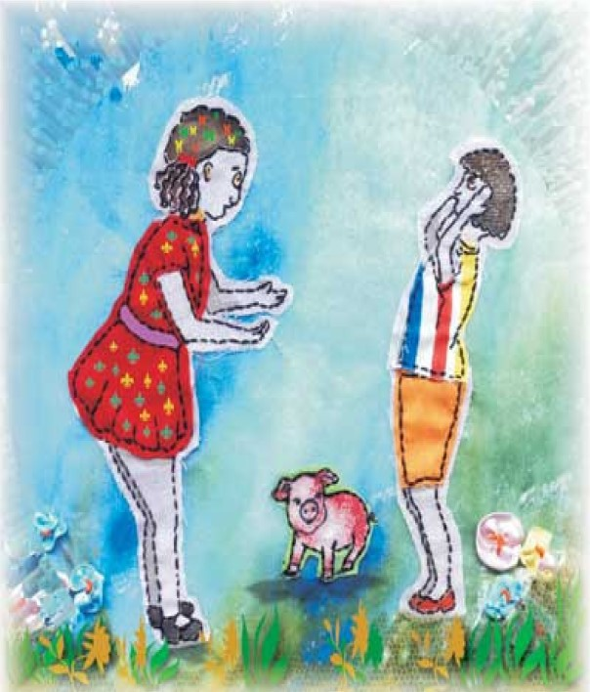

Slide 15
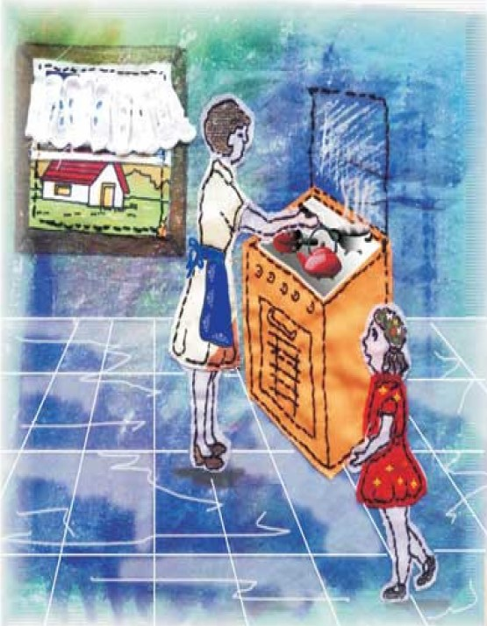

Slide 16
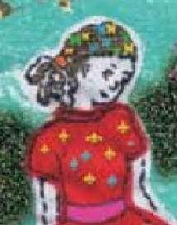

Slide 17
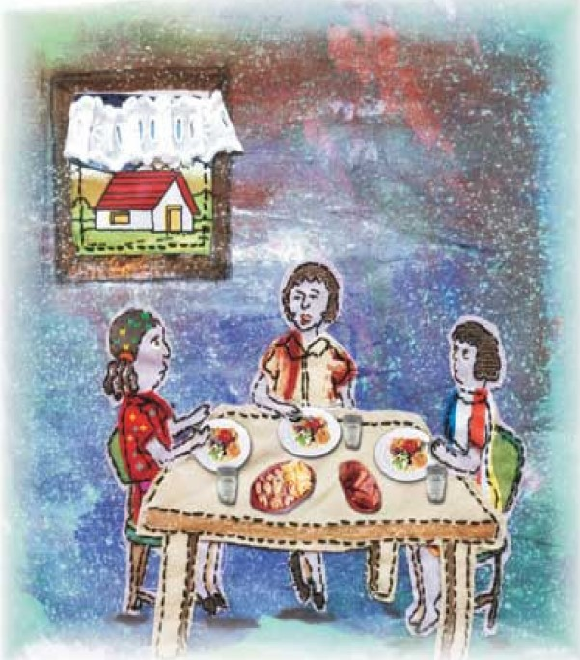

Slide 18


Slide 19
Olhando a sequência de imagens ilustrativas do livro que vamos ler:
1. Que gênero textual será este?
R= Conto
2. Como você acha que vai ser a história?
R= Resposta pessoal do aluno
Observação: Pode-se ampliar as perguntas referentes ao gênero textual Conto, explorando os elementos composicionais deste gênero dentro do livro que está sendo trabalhado.

Slide 20
RODA DE HISTÓRIA (Leitura)
Formar duplas com alunos com competências de leitura distintas e oferecer o livro impresso sem as ilustrações ou digitalizado em computadores na sala informatizada. Propor que as duplas leiam juntas o livro para sua compreensão. Propor a pesquisa no dicionário para descobrir os significados das palavras desconhecidas do conto, e analisar qual desses significados faz sentido dentro do texto.

Slide 21
RODA DE HISTÓRIA (Leitura)
O professor lê, expressivamente, o livro (digitalizado) projetado no Datashow ou já parte para as perguntas geradoras, fazendo a leitura somente depois das respostas da turma.

Slide 22
OBSERVAÇÃO
Sugira ao aluno que identifique as ilustrações do conto, e faça relações entre estas imagem e o texto escrito para definir a relação entre o sentido da imagem e o sentido do poema.

Slide 23
- ... eu nem te conto!
- Conta, vai, conta!
- Está bem! Mas você promete não contar para mais ninguém?
- Prometo. Juro que não conto! Se eu contar quero morrer sequinha na mesma hora...
- Não precisa exagerar! O que vou contar não é nada assim tão sério. Não precisa jurar.
- Está bem...
Ilustrações: Rosana Almendares

Slide 24
Depois de muitos anos, ainda me lembro em detalhes sobre o que eu e minha prima conversamos. Éramos muito pequenas e eu passava as férias em sua casa. Nunca brincamos tanto, quanto naqueles dias!
Lembro-me do segredo que ela prometeu me contar.
Olha, eu vou contar, mas é segredo! Não conte para ninguém. Se você contar eu vou ficar de mal.
Eu não vou contar, já disse!
O segredo não era nada sério, coisa mesmo de criança naquela idade. E ela acabou contando...
Ilustrações: Rosana Almendares

Slide 25
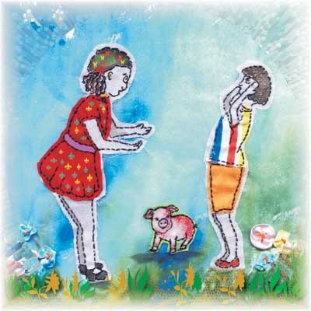
Minha mãe saiu para fazer compras e eu fiz um bolo. Eu quebrei dois ovos, misturei com a farinha de trigo e o açúcar. Não deu nada certo. Com medo, eu arrumei tudo, joguei o bolo fora e até hoje minha mãe não sabe de nada...
Meu Deus, sua doida! Você teve coragem de fazer uma coisa dessas?!
Tive. Se a minha mãe descobrir, eu não quero nem imaginar o que ela fará comigo!! Posso ficar uma semana de castigo. Ou até mais...

Slide 26
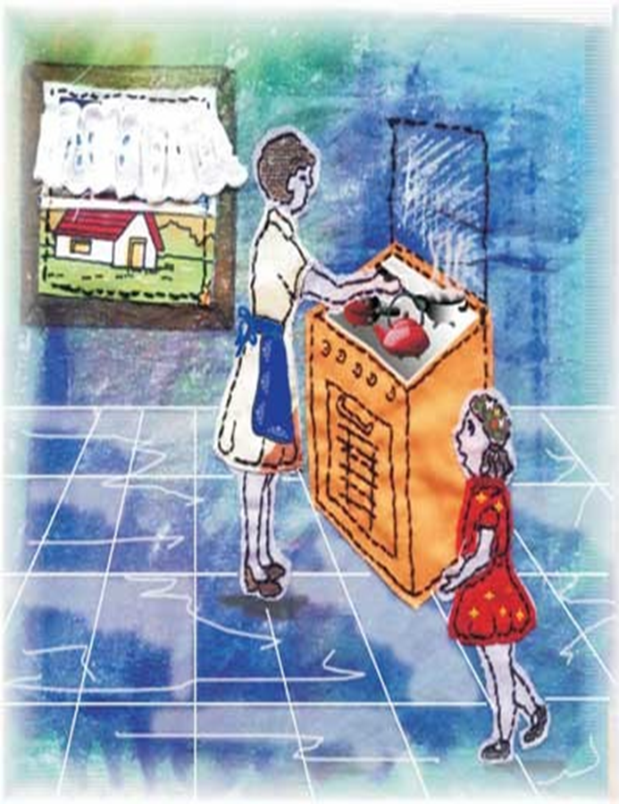
A minha língua coçou. Um segredo daqueles não poderia ficar guardado. Na primeira oportunidade em que eu fiquei sozinha, procurei minha tia, que estava preparando o almoço.
Tia, preciso contar uma coisa pra senhora.
Pois conte, que estou ouvindo. Não posso te dar mais atenção, senão o almoço não sai...
É que eu tenho um segredo pra te contar e não sei se devo...
O segredo é seu ou dos outros?
Dos outros... Quer dizer, da prima!
E por que você quer contar os segredos alheios?
Bem, eu pensei que a senhora quisesse saber o que aconteceu...

Slide 27

Ah, minha filha, deixa eu te fazer apenas uma pergunta: a dona do segredo te autorizou a contá-lo?
Na verdade, não!
E por qual motivo você me contaria, então?
É que... Bem, o que ela fez não é muito certo...
E você vai dedurar a sua prima? Se for alguma coisa muito grave ela ficará de castigo. E você não terá com quem brincar. Você já pensou nisso?
Não...
Pois pense. E depois volte aqui para conversarmos...

Slide 28
Eu não sabia onde enfiar a cara, de tanta vergonha. E para que ninguém descobrisse os meus pensamentos, me escondi na casinha do fundo do quintal. Na hora do almoço, saí de lá, pois a fome, nessas horas, é uma sensata conselheira.

Slide 29
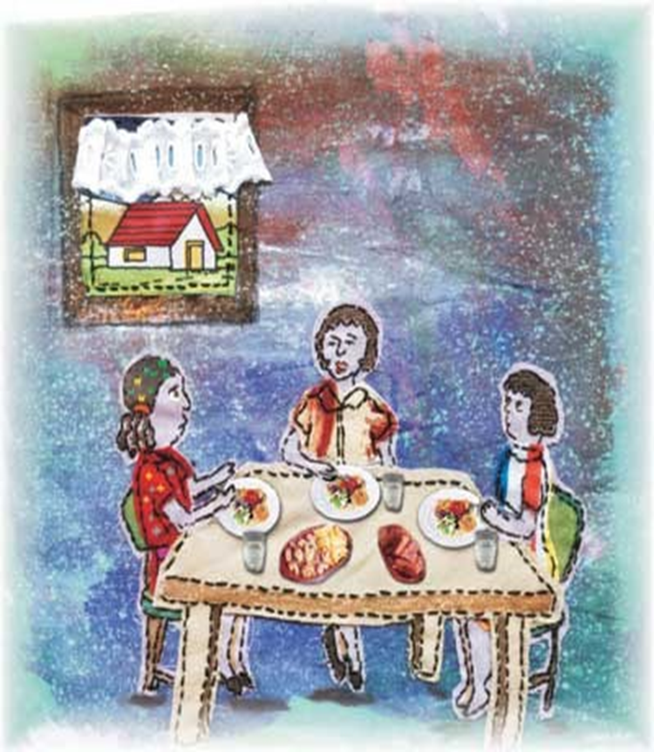
E minha tia, com muito cuidado, voltou a tratar do assunto.
Eu preciso contar uma coisa pra vocês... Minha avó, quando eu era pequena, me ensinou uma coisa que nunca mais me esqueci. E hoje, ouvindo uma notícia no rádio, lembrei-me dela. Ela dizia que nós temos uma boca e dois ouvidos; por isso, nós temos que mais ouvir do que falar.

Slide 30
E mais: nem tudo o que ouvimos, devemos passar adiante, pois quem conta um conto, aumenta um ponto. E se o que se conta é um segredo, pior ainda. Por isso, nessas horas em que a nossa língua coça, o melhor é lembrar que boca fechada não entra mosquito...
E contou também histórias de outras gentes: mexeriqueiros, dedos-duros, fofoqueiros, enfim, a turma do leva-e-traz...

Slide 31

Naquela tarde, ainda preocupada que lessem os meus pensamentos, fiquei murchinha, daqui para ali, inventando o que fazer...
Só no dia seguinte, quando minha prima decidiu contar para mim outro dos seus segredos, foi que eu tomei coragem de me sentar ao seu lado, bem quietinha. Disse ela:
Sabe, o outro segredo é mais sério que o primeiro...

Slide 32
E fez suspense – disse, repentinamente que estava com sede e foi buscar água na cozinha... Depois de retornar, bebeu a água bem devagarinho, até recomeçar:
Olha, eu tenho um grande defeito. Às vezes eu me escondo na cozinha, para ouvir a conversa de minha mãe com as outras pessoas. E por acaso eu estava ontem, tranqüilamente sentada no meu cantinho secreto, quando alguém chegou para conversar com ela. Como esta pessoa é minha conhecida (e eu gosto muito dela), não posso contar o que aconteceu por lá... É uma pena! Eu só posso dizer que essa pessoa é uma língua de trapo, uma linguaruda...

Slide 33
Nunca rimos tanto!
Eu, na verdade, não sabia se me sentia agradecida ou envergonhada...
E passado tantos anos, ainda hoje nós fazemos questão de relembrar este episódio.
Nossos filhos compreendem, então, porque somos tão amigas e cúmplices. E olha que eles nem imaginam o que ocorreu anos depois, quando éramos jovens e começamos a paquerar, sem saber, o mesmo cara...
Bem, mas isto é segredo e eu não posso contar!
FIM

Slide 34
ESCREVEU
Abel Sidney
(abelsidney@gmail.com)
Porto Velho - Rondônia
ILUSTROU
Rosana Almendares
(almendares@uol.com.br)
São Leopoldo – Rio Grande do Sul

Slide 35
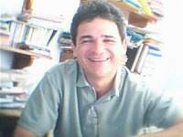
BIBLIOGRAFIA DO AUTOR
Depois fazer-se servidor público, professor, revisor e umas tantas outras ocupações, Abel Sidney conseguiu dedicar-se exclusivamente à literatura e ao programa de leitura que criou, o Livro-Carta-Mural.
Mora em Porto Velho, capital de Rondônia, na Amazônia Ocidental.
Abel Sidney
https://www.skoob.com.br/autor/6480-abel-sidney

Slide 36
RODA DE HISTÓRIA (Exploração) Depois da leitura do livro
Perguntas literais ou objetivas. Visam chamar a atenção do leitor para informações explícitas no texto, que podem ser localizadas numa releitura ou lembradas na situação de retomada oral do que foi lido.

Slide 37
Perguntas inferenciais. Enfatizam o que está nas entrelinhas, que não é dito diretamente, mas que pode ser completado pelo leitor a partir de indícios textuais ou de conhecimentos prévios.
Perguntas subjetivas. Solicitam do leitor um posicionamento em relação ao texto, que confronte o que foi lido com suas posições.

Slide 38
1. Quais os personagens da história? (Objetiva)

Slide 39
1. Quais os personagens da história? (Objetiva)
Uma Menina, sua Prima e sua Tia (mãe da prima)

Slide 40
2. Qual a relação entre os personagens? (inferência)

Slide 41
2. Qual a relação entre os personagens? (inferência)
Relação de parentesco.

Slide 42
3. Qual o personagem principal? (Inferência)

Slide 43
3. Qual o personagem principal? (Inferência)
A Menina visitante.

Slide 44
4. Onde aconteceu a história? (Objetiva)

Slide 45
4. Onde aconteceu a história? (Objetiva)
Na casa da Tia da Menina visitante.

Slide 46
5. Quem é o narrador da história? (Inferência)

Slide 47
5. Quem é o narrador da história? (Inferência)
A Menina visitante

Slide 48
6. Em qual fase da vida da Menina visitante que ela narrou esta história? (Inferência)

Slide 49
6. Em qual fase da vida da Menina visitante que ela narrou esta história? (Inferência)
Adulta

Slide 50
7. Qual o acontecimento que gerou o problema da história? (Inferência)

Slide 51
7. Qual o acontecimento que gerou o problema da história? (Inferência)
Quando a Prima da Menina visitante contou para ela algo que não poderia ser contado para ninguém.

Slide 52
8. Quando a prima da menina visitante disse que àquilo que ela contou não podia ser contado para mais ninguém, este assunto passou a ser o que? (Inferência)

Slide 53
8. Quando a prima da menina visitante disse que àquilo que ela contou não podia ser contado pra mais ninguém, este assunto passou a ser o que? (Inferência)
Um segredo.

Slide 54
9. Qual era o segredo? (Objetiva)

Slide 55
9. Qual era o segredo? (Objetiva)
Quando a Tia da Menina visitante saiu para fazer compras, sua Prima fez um bolo. Ela quebrou dois ovos, misturou com a farinha de trigo e o açúcar. Não deu nada certo. Com medo, ela arrumou tudo, jogou o bolo fora e até hoje sua mãe não sabe de nada...

Slide 56
10. Por que a prima da menina visitante não revelou para sua mãe sua tentativa frustrada de fazer um bolo? (Objetiva)

Slide 57
10. Por que a prima da menina visitante não revelou para sua mãe sua tentativa frustrada de fazer um bolo? (Objetiva)
Achava que se sua mãe descobrisse, poderia ficar uma semana, ou mais, de castigo.

Slide 58
11. Fazer algo não permitido e esconder suas consequências é correto? Por que? (Subjetiva)

Slide 59
11. Fazer algo não permitido e esconder suas consequências é correto? Por que? (Subjetiva)
Resposta pessoal

Slide 60
12. A menina visitante lidou tranquilamente com a obrigação de guardar o segredo de sua prima? (Inferência)

Slide 61
12. A menina visitante lidou tranquilamente com a obrigação de guardar o segredo de sua prima? (Inferência)
Não. Ficou ansiosa para contar a alguém.

Slide 62
13. Que frase no texto demonstra que ela ficou com vontade de contar o segredo? (Objetiva)

Slide 63
13. Que frase no texto demonstra que ela ficou com vontade de contar o segredo? (Objetiva)
A minha língua coçou.

Slide 64
14. Para quem a Menina visitante tentou contar o segredo de sua prima? (Objetiva)

Slide 65
14. Para quem a Menina visitante tentou contar o segredo de sua prima? (Objetiva)
Para sua Tia.

Slide 66
15. A Tia da Menina visitante quis saber o segredo da filha? (Inferência)

Slide 67
15. A Tia da Menina visitante quis saber o segredo da filha? (Inferência)
Não. Se preocupou mais em dar uma lição de vida para sua sobrinha.

Slide 68
16. O que a Tia da Menina visitante quis que ela refletisse antes de contar o segredo da prima? (Objetiva)

Slide 69
16. O que a Tia da Menina visitante quis que ela refletisse antes de contar o segredo da prima? (Objetiva)
Se o segredo era dela ou de outra pessoa. Se a dona do segredo havia autorizado ela contá-lo. Se havia motivo justo para ela contar um segredo de outra pessoa. Se havia pensado nas consequências para sua prima e para si mesma, se contasse o segredo. Se iria dedurar a sua prima.

Slide 70
17. Ao refletir as perguntas da sua Tia o que a Menina visitante sentiu? (Objetiva)

Slide 71
17. Ao refletir as perguntas da sua Tia o que a Menina visitante sentiu? (Objetiva)
Vergonha.

Slide 72
18. O que fez? (Objetiva)

Slide 73
18. O que fez? (Objetiva)
Se escondeu em uma casinha no fundo do quintal de sua Tia.

Slide 74
19. Por que? (Objetiva)

Slide 75
19. Por que? (Objetiva)
Para que ninguém descobrisse os seus pensamentos.

Slide 76
20. Quando a Tia da menina visitante, relembrando os conselhos de sua vó, falou a ela que, “quem conta um conto, aumenta um ponto” e “boca fechada não entra mosquito”; o que ela estava querendo dizer a menina? (Inferência)

Slide 77
20. Quando a Tia da menina visitante, relembrando os conselhos de sua vó, falou a ela que, “quem conta um conto, aumenta um ponto” e “boca fechada não entra mosquito”; o que ela estava querendo dizer a menina? (Inferência)
Que quando falamos algo particular de alguém, corremos o risco de alterar a história e piorar ainda mais a situação. Por isso, é preferível não falar nada particular de ninguém.

Slide 78
21. Nas outras histórias que a Tia da Menina visitante contou para ela, quais nomes deu para as pessoas que contam os segredos dos outros? (Objetiva)

Slide 79
21. Nas outras histórias que a Tia da Menina visitante contou para ela, quais nomes deu para as pessoas que contam os segredos dos outros? (Objetiva)
Mexeriqueiros, dedos-duros, fofoqueiros e a turma do leva-e-traz.

Slide 80
22. Para quem a Tia da Menina visitante contou os conselhos de sua avó e outras histórias? (Objetiva)

Slide 81
22. Para quem a Tia da Menina visitante contou os conselhos de sua avó e outras histórias? (Objetiva)
Para sua filha e sua sobrinha (Menina visitante).

Slide 82
23. Por que a Menina visitante não queria que lessem os seus pensamentos? (Inferência)

Slide 83
23. Por que a Menina visitante não queria que lessem os seus pensamentos? (Inferência)
Para que as pessoas não descobrissem o segredo da sua prima que ela sabia.

Slide 84
24. Qual foi o segundo segredo que sua prima lhe contou? (Objetiva)

Slide 85
24. Qual foi o segundo segredo que sua prima lhe contou? (Objetiva)
Que quando estava escondida na cozinha, no seu cantinho secreto, por acaso, ouviu a conversa de sua mãe com alguém. Esta pessoa era conhecida e querida por ela, mas, com pesar, só podia dizer esta era uma língua de trapo, uma linguaruda.

Slide 86
25. Quem era a pessoa que a Prima da Menina visitante espiou conversando com sua Mãe? (Inferência)

Slide 87
25. Quem era a pessoa que a Prima da Menina visitante espiou conversando com sua Mãe? (Inferência)
Sua prima visitante.

Slide 88
26. Qual era o assunto que a Menina visitante e sua Tia tratavam quando a Prima estava espiando? (Inferência)

Slide 89
26. Qual era o assunto que a Menina visitante e sua Tia tratavam quando a Prima estava espiando? (Inferência)
A tentativa da Menina visitante em contar o segredo da Prima.

Slide 90
27. A Menina visitante era realmente amiga de sua prima? Por que? (Subjetiva)

Slide 91
27. A Menina visitante era realmente amiga de sua prima? Por que? (Subjetiva)
Resposta pessoal.

Slide 92
28. A prima perdoou a Menina visitante? (Inferência)

Slide 93
28. A prima perdoou a Menina visitante? (Inferência)
Sim. Quando sorriram juntas após a revelação do segundo segredo da Prima.

Slide 94
29. E você, perdoaria? (Subjetiva)

Slide 95
29. E você, perdoaria? (Subjetiva)
Resposta pessoal.

Slide 96
30. Qual a lição que a Menina visitante aprendeu? (Subjetiva)

Slide 97
30. Qual a lição que a Menina visitante aprendeu? (Subjetiva)
Resposta pessoal.

Slide 98
RODA DE HISTÓRIA (Extrapolação)
Propor a continuação da história oral e escrita, partindo do trecho do livro:
“... eles nem imaginam o que ocorreu anos depois, quando éramos jovens e começamos a paquerar, sem saber, o mesmo cara...”

